Slide 1





Tan
微積分
6
定積分的應用
© 2011 Cengage Learning. All Rights Reserved. May not be scanned, copied or duplicated, or posted to a publicly accessible website, in whole or in part.

Slide 2

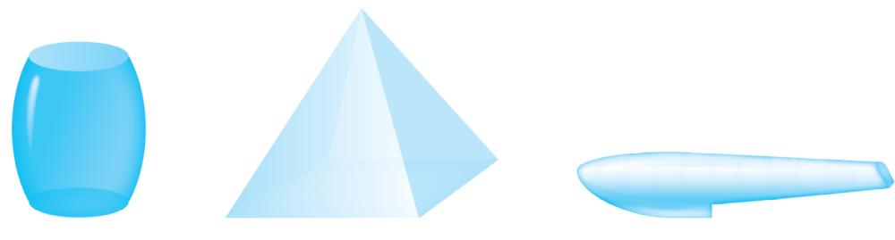
6.2
體積：圓盤、墊環和橫切面
運用極限法則求極限
於6.1 節中，知道求平面區域面積的定積分所扮演的角色。接下來的兩節，將看到定積分如何協助我們求展示於圖6.15 的固體體積。
(a) 酒桶
(b) 金字塔
(c) 浮筒
圖6.15
Tan/微積分-Ch6.2-p307

Slide 3
體積：圓盤、墊環和橫切面
圖6.15c 描述海面上的浮筒。設計浮筒時，工程師必須知道浮筒在水面下的部分所排出的水體積才能決定浮筒的浮力（阿基米德原理）。
Tan/微積分-Ch6.2-p307

Slide 4
旋轉體
旋轉體（solid of revolution）是平面上的某區域對平面上的直線旋轉而產生的。此直線稱為旋轉軸（axis of revolution）。
Tan/微積分-Ch6.2-p307

Slide 5
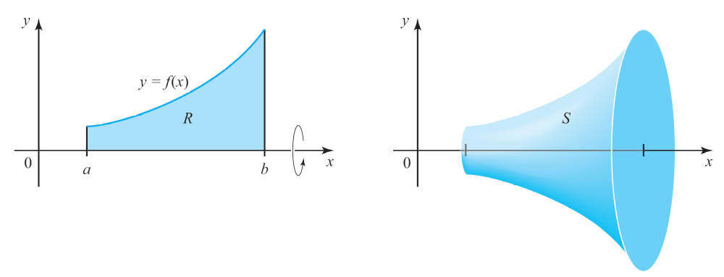
旋轉體
譬如：展示於圖6.16 的區域R 是圖形f 下方在[a, b] 區間的區域，將它繞x 軸旋轉後得到圖6.16b 所示的旋轉體S。此固體的旋轉軸是x 軸。
(a) 圖形f 下方的區域R
(b) R 繞x 軸旋轉產生的旋轉體
圖6.16
Tan/微積分-Ch6.2-p307

Slide 6
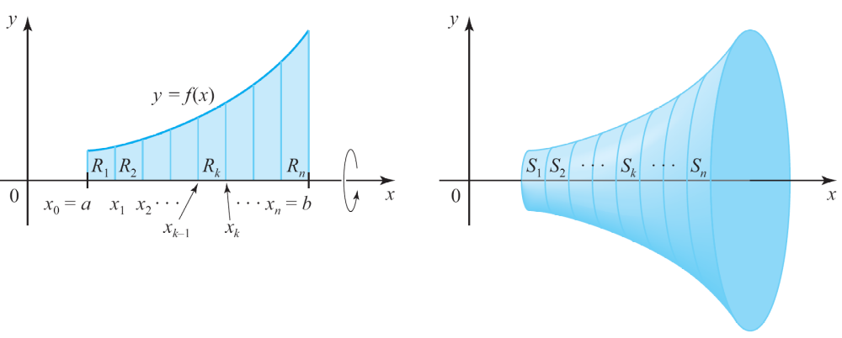
圓盤法
為了定義旋轉體的體積並設計其計算的方法，考慮由圖6.17a的區域所旋轉出來的旋轉體。
(a) 區域R
(b) 固體S
圖6.17
[a, b] 的正規分割產生n 個不重疊的子區域R₁, R₂, ..., R_{n}。它們繞x 軸旋轉得到n 個固體S₁, S₂, ... , S_{n}，這些固體放在一起就形成S（此處的n = 8）
Tan/微積分-Ch6.2-p307~308

Slide 7
圓盤法
令P = {x₀, x₁, … , x_{n}}是[a, b] 的正規分割。此分割將區域R 分割成n 個不重疊的子區域R₁, R₂, … , R_{n} 。
當這些區域繞x 軸旋轉，產生n 個不重疊的旋轉體S₁, S₂, … , S_{n} ，它們的聯集就是S（圖6.17b）。
Tan/微積分-Ch6.2-p307~308

Slide 8
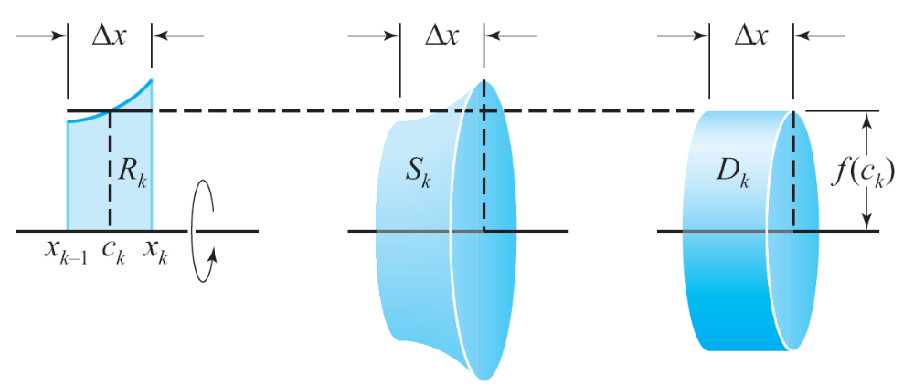
圓盤法
讓我們專注於圖形f 下方在[x_{k – 1}, x_{k}]區間的區域R_{k} 旋轉產生的旋轉體。此區域被放大展示於圖6.18。
第k 個區間和
估算的長方形
第k 個旋轉體
第k 個圓盤
圖6.18
陰影部分的區域R_{k}是用長方形來估算的。S_{k} 的體積是用圓盤D_{k} 的體積來估算的
Tan/微積分-Ch6.2-p308

Slide 9
圓盤法
若c_{k} 為[x_{k – 1}, x_{k}]內要被計算的點，則面積R_{k} 可用長f (c_{k})和寬Δx = (b – a)/n的長方形來估算。
若此長方形對x 軸旋轉產生半徑f (c_{k})和厚度x 的圓盤，則它的體積為
ΔV_{k} = π [f (c_{k})]²Δx π(半徑)²．寬
Tan/微積分-Ch6.2-p308

Slide 10
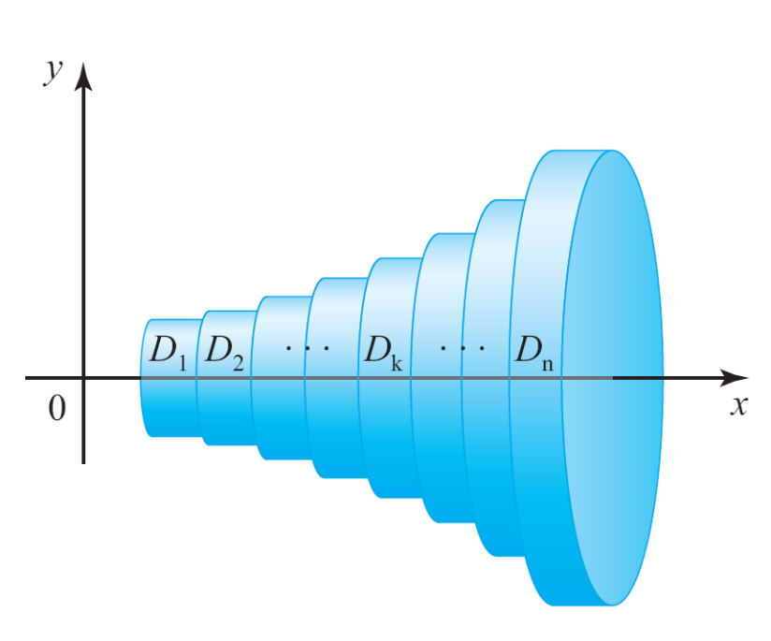
圓盤法
D_{k} 的體積提供體積S_{k}的近似值。
所以每個固體S₁, S₂, … , S_{n} 的體積用相對應之圓盤D₁, D₂, … , D_{n}的體積來估算，故S 的體積V 是用這些圓盤體積的總和來估算（圖6.19）。
圖6.19
旋轉體S 的體積V 是用n 個圓盤
D₁, D₂, ..., D_{n} 的體積來估算
Tan/微積分-Ch6.2-p308~309

Slide 11
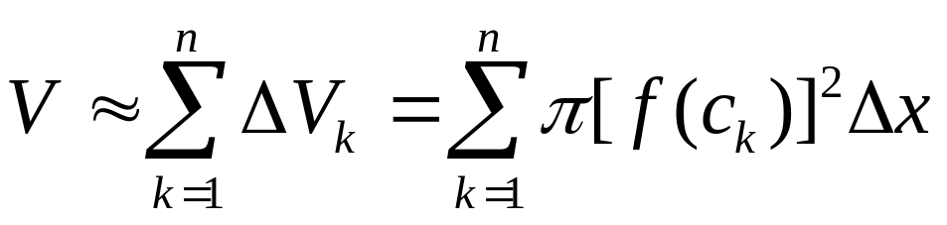
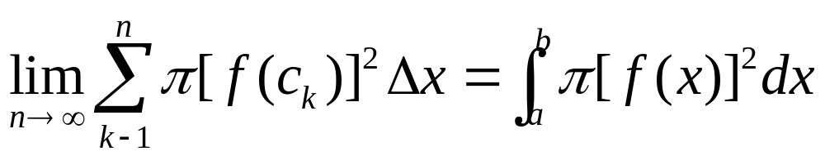
圓盤法
因此，
我們可看出此總和就是函數π f ²在[a, b] 區間的黎曼和，所以
Tan/微積分-Ch6.2-p308

Slide 12
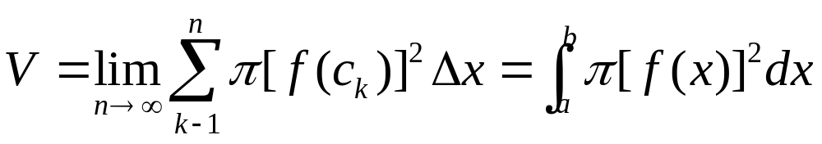
圓盤法
正如將曲線下方的面積看成代表性的長方形面積，我們可將式(1) 看作代表性長方形繞x 軸旋轉所得的圓盤面積。
定義 旋轉體的體積（區域繞x 軸旋轉）
令f 在[a, b] 是連續且非負的函數，並令R 是圖形f 下方在
[a, b] 區間的區域。R 繞x 軸旋轉的旋轉體體積為
(1)
Tan/微積分-Ch6.2-p309

Slide 13
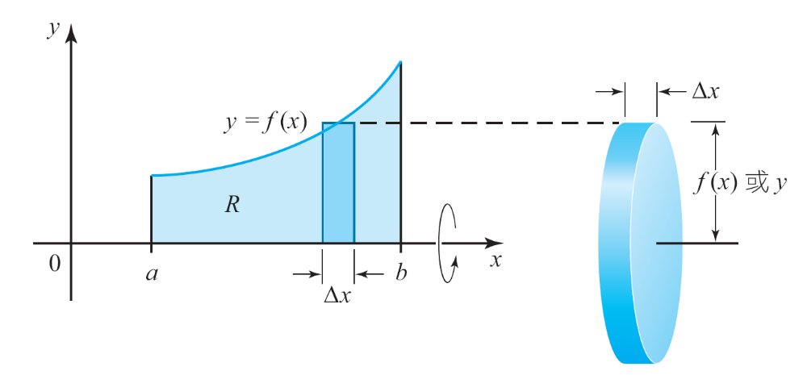
圓盤法
進行的過程如下：繪畫圖形y = f (x)下方在[a, b] 區間的區域，並畫出高為[a, b] 區間內的x 所對應的f (x) 或y，和寬為Δx 的代表性直立長方形（圖6.20）。
圖6.20
若代表性直立長方形繞x 軸旋轉，則它會產生半徑f (x) 或y，和厚度Δx 的圓盤
Tan/微積分-Ch6.2-p309

Slide 14
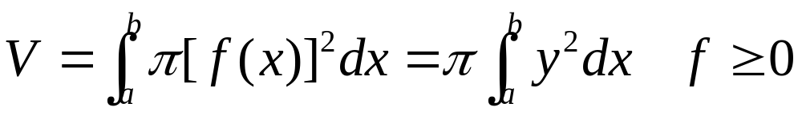
圓盤法
將圓盤的體積
ΔV = π [f (x)]²Δx = π y²Δx π(半徑)²．寬
看成固體體積的體元。現在注意Δx旁邊的y²，它是式(1) 的被積分函數（the integrand）。
圓盤法的體積（區域繞x 軸旋轉）
Tan/微積分-Ch6.2-p309

Slide 15
圓盤法
從現在起，透過黎曼和介紹一個符號且／或推導一個公式，我們將經常用啟發式的方式把黎曼和的一般項（沒有下標）看成代表元素來協助我們回想適當的公式。
Tan/微積分-Ch6.2-p309

Slide 16
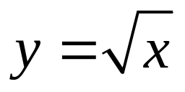
例題 1
已知圖形 下方在[0, 2] 區間的區域繞x 軸旋轉產生一旋轉體，求它的體積。
Tan/微積分-Ch6.2-p309

Slide 17
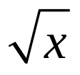
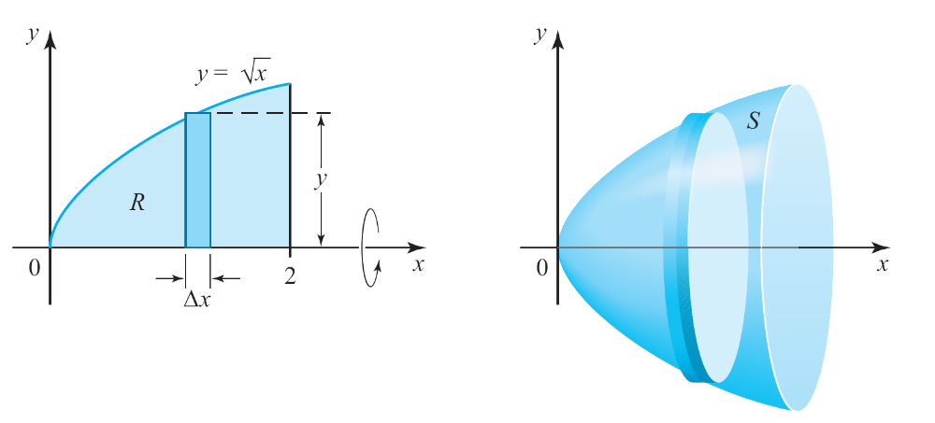
例題 1－解
由圖6.21a 所畫的圖 ，得知在[0, 2] 區間內某特定點x 所對應的代表性圓盤的半徑為y，或 。
(a) 區域R
(b) 固體S
圖6.21 若R 繞x 軸旋轉，則得到旋轉體S
Tan/微積分-Ch6.2-p309~310

Slide 18
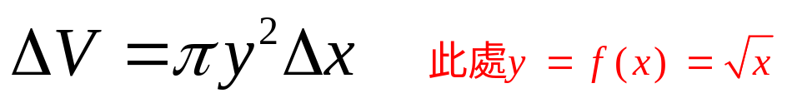
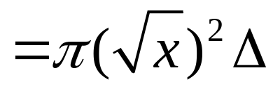
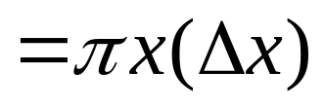
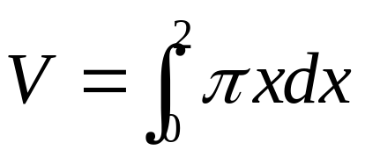
例題 1－解
因此，圓盤的體積為
將這些圓盤體積加起來並取極限，得到此旋轉體的體積為
Tan/微積分-Ch6.2-p309~310

Slide 19
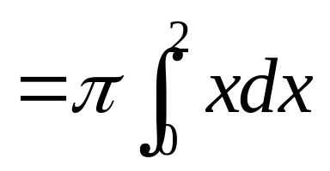
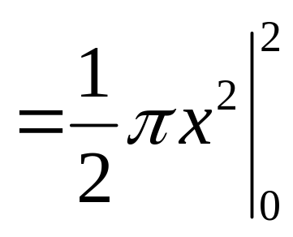
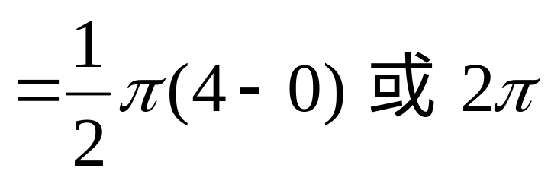
例題 1－解
Tan/微積分-Ch6.2-p

Slide 20
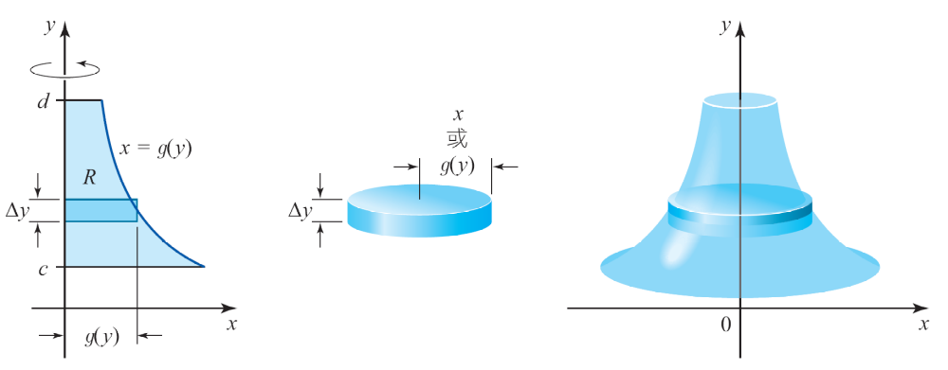
圓盤法
式(1) 是用來求旋轉軸為x 軸的旋轉體體積。
為了推導由某區域繞y 軸旋轉的旋轉體體積的公式，我們考慮由圖形x = g (y), x = 0, y = c 和y = d 所圍成的區域R，如圖6.23 所示。
圖6.23
若代表的水平長方形繞y 軸旋轉，則產生半徑g(y)或x，和厚度Δy 的圓盤，其體積為Δ V = πx²Δ y
Tan/微積分-Ch6.2-p311

Slide 21
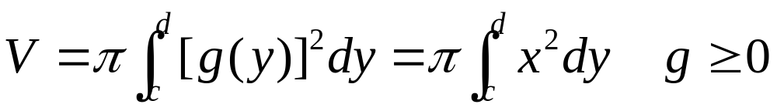
圓盤法
若R 繞y 軸旋轉，則由長x 或g (y)，和厚度Δ y 的代表性水平長方形（垂直於旋轉軸）所產生的圓盤，其體積為
ΔV = π [g(y)]²Δy = π x²Δy
將這些圓盤的體積加起來並取極限，得到下面的公式。
圓盤法的體積（區域繞y 軸旋轉）
Tan/微積分-Ch6.2-p311

Slide 22
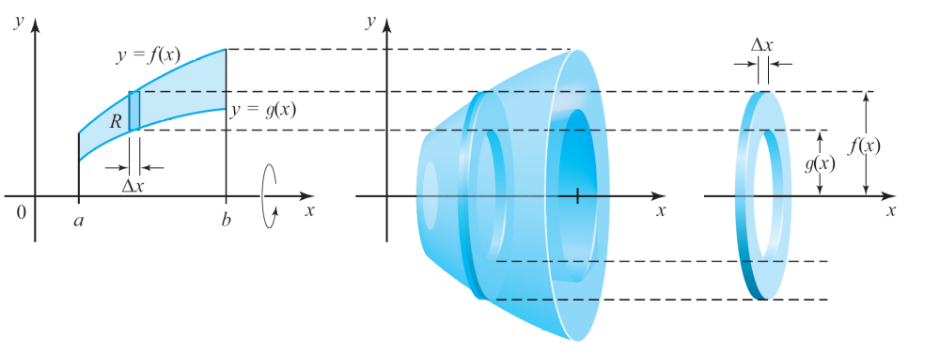
墊環法
令R 為函數f 和g 的圖形之間以及垂直線x = a 和x = b 之間的區域，並在[a, b] 區間， f (x) ≥ g(x) ≥ 0 。
若R 繞x 軸旋轉，則產生中空的旋轉體（圖6.25）。
圖6.25
當代表性的直立長方形繞x軸旋轉，產生一個墊環，其外圈半徑為f (x) 而內圈半徑為g (x) 以及厚度為Δx
Tan/微積分-Ch6.2-p312

Slide 23
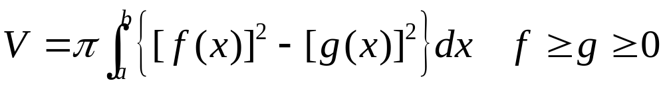
墊環法
若將這些墊環的體積加起來並取極限，即可得旋轉體S 的體積V如下。
墊環法的體積（區域繞x 軸旋轉）
Tan/微積分-Ch6.2-p312~313

Slide 24

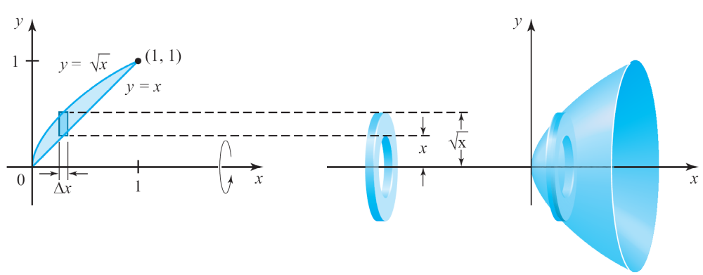

例題 4
已知圖形 和y = x 所包圍的區域繞x 軸旋轉產生一旋轉體，求其體積。
解：
由 和y = x 所包圍的區域展示於圖6.26。
圖6.26
若直立長方形繞x 軸旋轉，則所產生的墊，其外圈半徑為 而內圈半徑為x 以及厚度為Δx
Tan/微積分-Ch6.2-p313

Slide 25

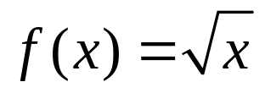
例題 4－解
曲線 和y = x 相交於(0, 0) 和(1, 1)，解聯立方程式即得。
由所展示的代表性直立長方形所產生的墊環，其外圈和內圈半徑分別為 和g (x) = x。
因此，它的體積為
ΔV = π {[f (x)]² – [g(x)]²}Δx
= π (x – x²)Δx
Tan/微積分-Ch6.2-p313

Slide 26
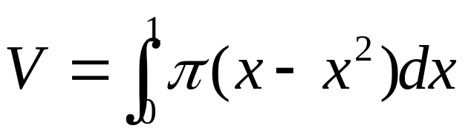
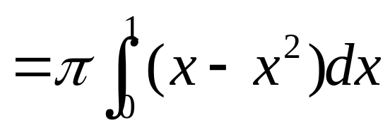
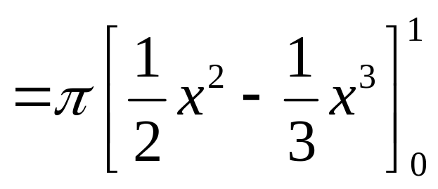
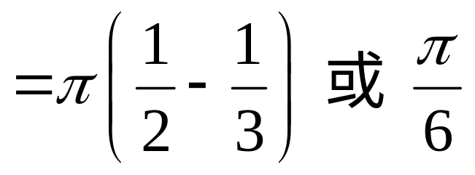
例題 4－解
將這些墊環的體積加起來並取極限，就得到所要的體積為
Tan/微積分-Ch6.2-p313

Slide 27
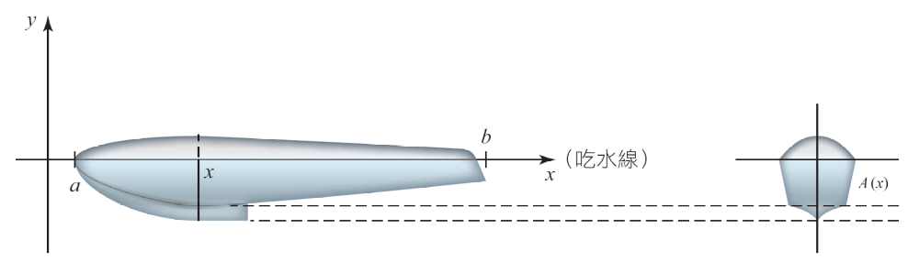
橫切面法
現在轉向更一般性的問題，就是定義不規則形狀的體積。譬如：考慮水中的浮筒為此類浮筒的側面圖展示於圖6.29。
浮筒在x點的橫切面（和x 軸垂直的平面）則展示於圖右。
圖6.29 A(x) 是浮筒在x 點的橫切面
Tan/微積分-Ch6.2-p314~315

Slide 28
橫切面法
為了求浮筒的體積，取[a, b] 區間的正規分割P = {x₀, x₁, … , x_{n}} 。
在分割點和垂直於x 軸的平面上將浮筒分割成「厚片」，它很像長條麵包片。
Tan/微積分-Ch6.2-p315

Slide 29
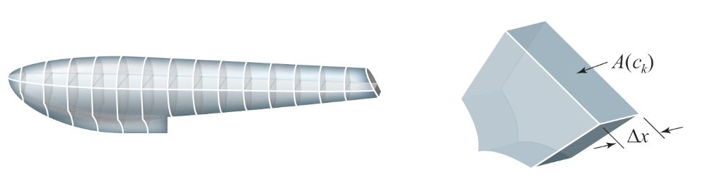
橫切面法
在x = x_{k – 1}和x = x_{k}之間的第k 個厚片的體積V 是由常數（constant）橫切面面積A(c_{k})和高Δx 的圓柱體體積來估算，其中c_{k} 為[x_{k – 1}, x_{k} ]內的點（圖6.30）。
圖6.30 第k 個厚片的體積近似於A(c_{k})Δ x
Tan/微積分-Ch6.2-p315

Slide 30
橫切面法
因此，
ΔV ≈ A(c_{k})Δx
將這n 項加起來，即得到浮筒體積的近似值。
當n → ∞，可以預知此近似值越來越接近真實值。
Tan/微積分-Ch6.2-p315

Slide 31
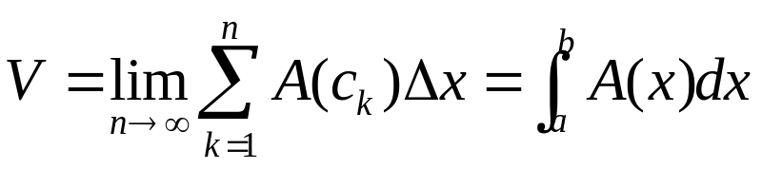
橫切面法
確認此總和即為函數A(x)在[a, b] 區間的黎曼和後，即得到下面的定義。
定義 已知橫切面的旋轉體體積
令S 為旋轉體，並被垂直於x 軸且在x = a 和x = b 上的平面所包圍。若S 在[a, b] 區間內的點x 上的橫切面面積為A(x)，其中A 在[a, b] 連續，則S 的體積（volume）為
(2)
Tan/微積分-Ch6.2-p315

Slide 32
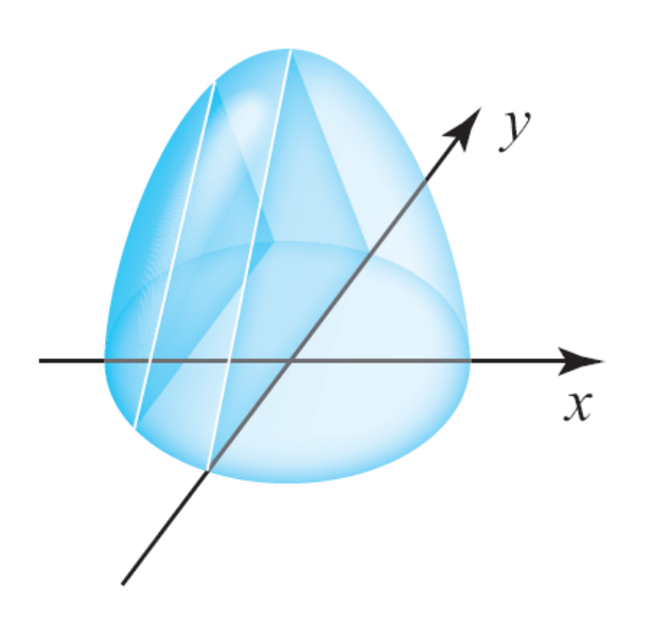
例題 7
有個圓底半徑為2 的某固體，垂直於其底的平行橫切面為正三角形。試問此固體的體積為何？
解：
  若此固體的圓底為
  方程式x² + y² = 4
  圍成的區域。
  此固體展示於圖
  6.31a 且對特定的
  橫切面做強調。
圖6.31 (a) 固體
Tan/微積分-Ch6.2-p315~316

Slide 33
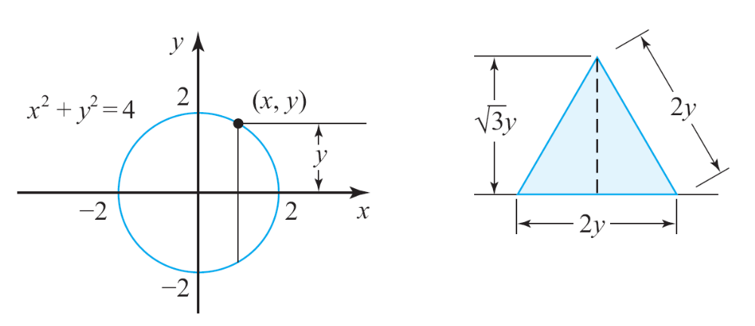
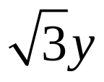
例題 7－解
為了求橫切面的面積，觀察到三角形橫切面的底為2y，如圖6.31b 所示。
使用畢氏定理得知橫切面的高為 （圖6.31c）。
圖6.31 (b) 橫切面的底
圖6.31 (c) 橫切面
Tan/微積分-Ch6.2-p315~316

Slide 34
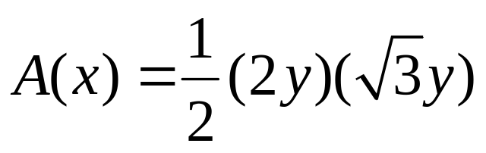
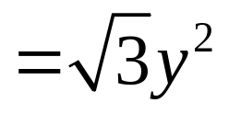
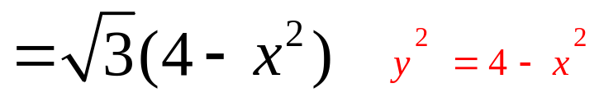
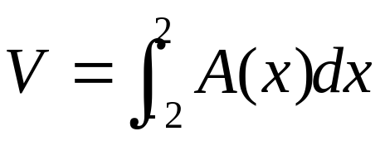
例題 7－解
因此，此代表性的橫切面面積A(x) 為
使用式(2)，得知此固體的體積為
Tan/微積分-Ch6.2-p315~316

Slide 35
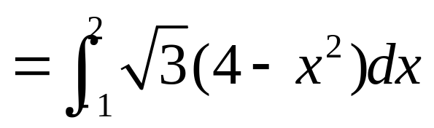
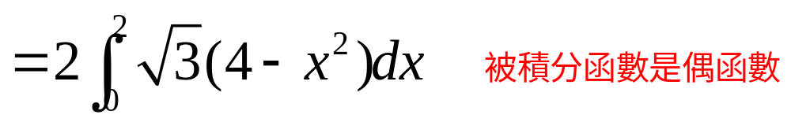
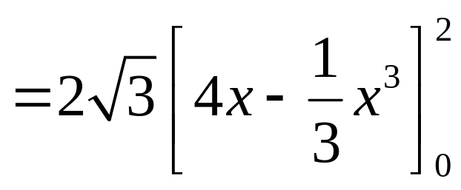
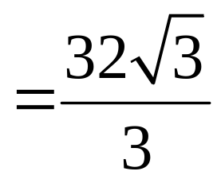
例題 7－解
Tan/微積分-Ch6.2-p

